Slide 1
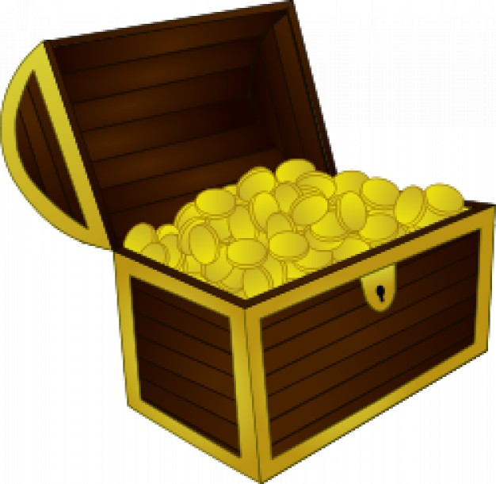
Nombre:
BETSY A. GARCÍA LARA
J.N:
ESTEFANÍA CASTAÑEDA Y NÚÑEZ DE CÁCERES.
Turno:
MATUTINO
Grado y Grupo:
3ro B
Número de alumnos:
24 ALUMNOS.

Slide 2
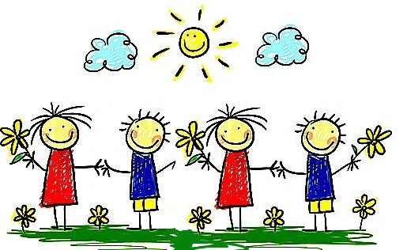
“ENCUENTRA EL TESORO”
PENSAMIENTO MATEMÁTICO (Números)
APRENDIZAJES ESPERADOS
Identificar por percepción, la cantidad de elementos en colecciones pequeñas y en colecciones mayores mediante el conteo.
Compara colecciones, ya sea por correspondencia o por conteo, e identifican donde hay “más que”, “menos que”, “la misma cantidad que”.
Utiliza estrategias de conteo, como la organización en fila, señalamiento de cada elemento, desplazamiento de los ya contados, añadir objetos o repartir uno a uno los elementos por contar, y sobreconteo.

Slide 3
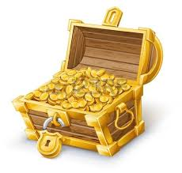
MATERIALES A UTILIZAR:
Un cofre del tesoro
Monedas, fichas, círculos de cartón.
ESPACIO DÓNDE SE REALIZARÁ:
Salón de clases
TIEMPO DE DURACIÓN:
50 minutos.

Slide 4
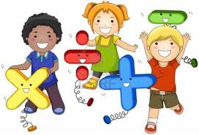
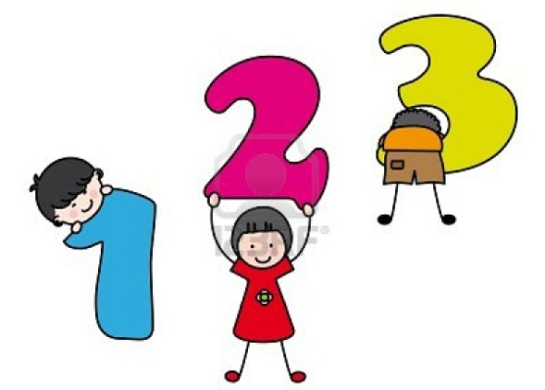
Inicio: En esta actividad se introducirá a los niños haciéndole preguntas como: ¿Ustedes conocen los piratas? ¿Saben cómo son? ¿Qué es lo que buscan los piratas?
Desarrollo: Ya que los niños sepan que los piratas buscan tesoros con monedas de oro, mostrarles el cofre tesoro que se lleva y que si pueden ayudar a contarlos. A cada niño se le dará una cantidad de monedas, a unos más que a otros y cada uno va a decir cuentas tiene. Se les pedirá que cuenten la cantidad de ficha que tiene su compañero para que digan cuantas le faltan para igualarlas. A otros niños se les preguntara cuantas deben quitarse para que les quede igual que a su compañero y así, se irá con niños al azar. Después explicarles lo que es + o -, y que al momento de igualar las cantidades están aplicando esas operaciones.
Cierre: Para finalizar, se le va preguntar en forma convencional que si tiene X monedas y le agrega Y nos da un total de ciertas monedas. Esto se hará con algunos niños no con todos.

